Slide 1
MICROSOFT TEAMS
GUIA PASO A PASO PARA LA REALIZACIÓN DE AUDIENCIAS VIRTUALES DIRIGIDA A USUARIOS DE LA RAMA JUDICIAL.
JUZGADO 3 CIVIL MUNICIPAL DE ORALIDAD DE MEDELLÍN

Slide 2
¿QUE PERMITE REALIZAR MICROSOFT TEAMS?
Microsoft Teams permite la realización de audiencias (reuniones) con usuarios desde cualquier lugar, hasta con 10.000 asistentes.
Las audiencias serán convocadas y gestionadas por el Juzgado para su realización virtual, previa invitación vía correo electrónico, a las partes y demás sujetos procesales para que concurran en la fecha señalada en la correspondiente providencia anterior.
Para asistir, solo debe hacer clic en el vínculo que reciba por correo electrónico, y unirse a la reunión desde un navegador web de forma instantánea. No necesita descargar un software o aplicación, si lo prefiere, puede descargar Teams.

Slide 3
¿QUÉ NECESITA PARA ASISTIR A UNA AUDIENCIA VIRTUAL MEDIANTE MICROSOFT TEAMS?
Suministrar una dirección de correo electrónico y un número de teléfono móvil o celular, válidos.
Equipo de videoconferencia, o
Computador de mesa o escritorio, o
Computador portátil, o
Tablet.
Con cualquiera de los mencionados equipos se puede conectar, siempre que:
Reciba el enlace (link) de la reunión o audiencia virtual que remite el Juzgado.
Cuente con conexión por cable o inalámbrica, a internet, con mínimo 2 Megas, recomendado 5 megas o más si es posible, destinados exclusivamente a la diligencia.
El dispositivo esté equipado con micrófono, altavoz o parlante y cámara de video.
El Juzgado se comunicará a la línea de teléfono móvil o celular, únicamente para la programación y gestión de la diligencia, esto es, resolver dificultades o fallas técnicas con la conexión y/o comunicación.

Slide 4
* RECOMENDACIONES *
De conformidad con el artículo 5° del Acuerdo No. PSAA15-10444, tenga en cuenta las siguientes reglas durante la audiencia:
1. Obedecer las órdenes impartidas por la Jueza y permanecer conectado.
2. Mantener apagados o en modo silencioso sus teléfonos celulares, buscapersonas, alarmas o cualquier otro dispositivo o aparato que distraiga la atención o interrumpa el curso de la audiencia. Asimismo, se recomienda disponer de un espacio adecuado para la realización de la actividad.
3. Mantener en modo silencioso el micrófono del dispositivo electrónico a través del cual está accediendo a la diligencia y encenderlo sólo cuando le sea concedida la palabra.
4. Sólo podrá hacer uso de la palabra cuando la Jueza lo autorice y no podrá retirarse de la Sala virtual o desconectarse antes de que la audiencia termine.
5. Sin perjuicio de la claridad y precisión, deberá emplear en sus intervenciones lenguaje, tono de voz y actitudes decorosas y respetuosas con sus interlocutores, asistentes, intervinientes, la Jueza y las demás personas que se encuentren en la audiencia.

Slide 5
A continuación presentamos una guía ilustrativa de cómo se debe acceder a una reunión de Microsoft Teams para la realización de una audiencia virtual, utilizando un computador de escritorio o portátil a través de un navegador de internet.

Slide 6
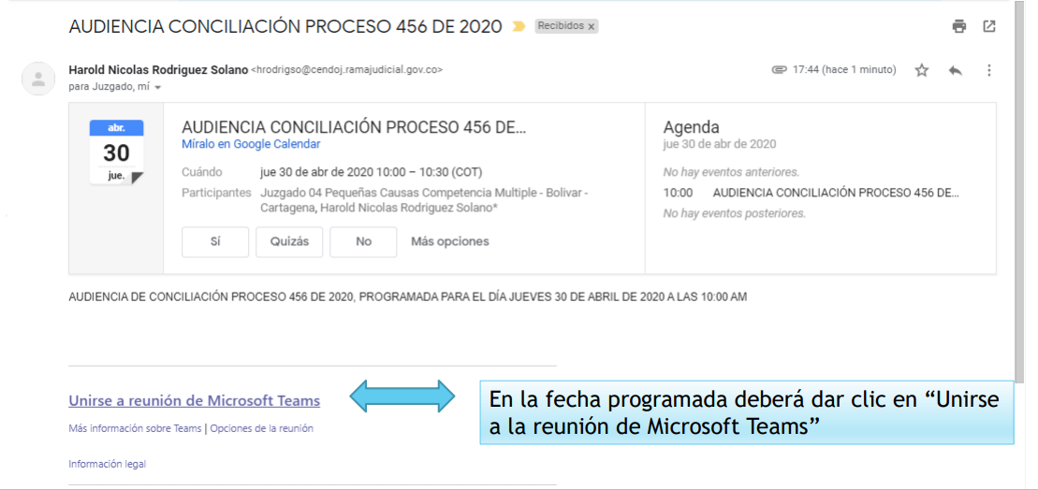
En la dirección de correo electrónico suministrada recibirá un mensaje como el que aparece en la imagen, en el cual encontrará el día y la hora de la realización de la diligencia y el enlace (link) que deberá seguir para entrar a la sala virtual.

Slide 7
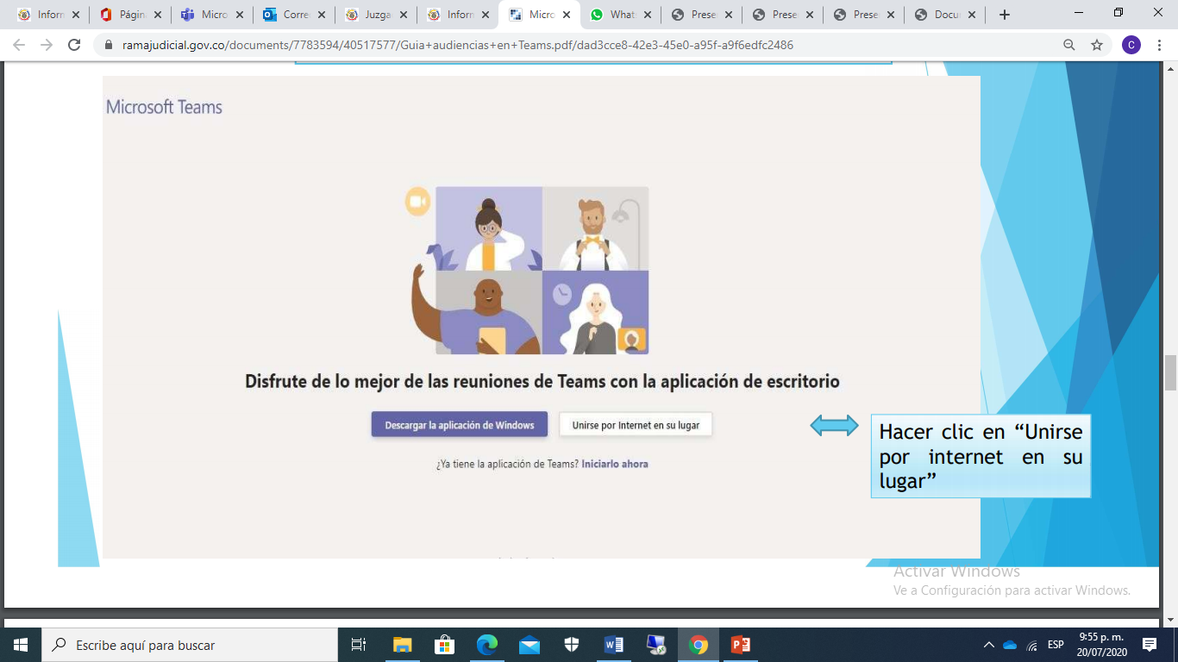
Cuando acceda al vínculo, aparecerá la siguiente pagina y podrá elegir entre descargar la aplicación o entrar a la reunión mediante la página Web. Se recomienda usar la segunda opción: “Unirse por internet”.

Slide 8
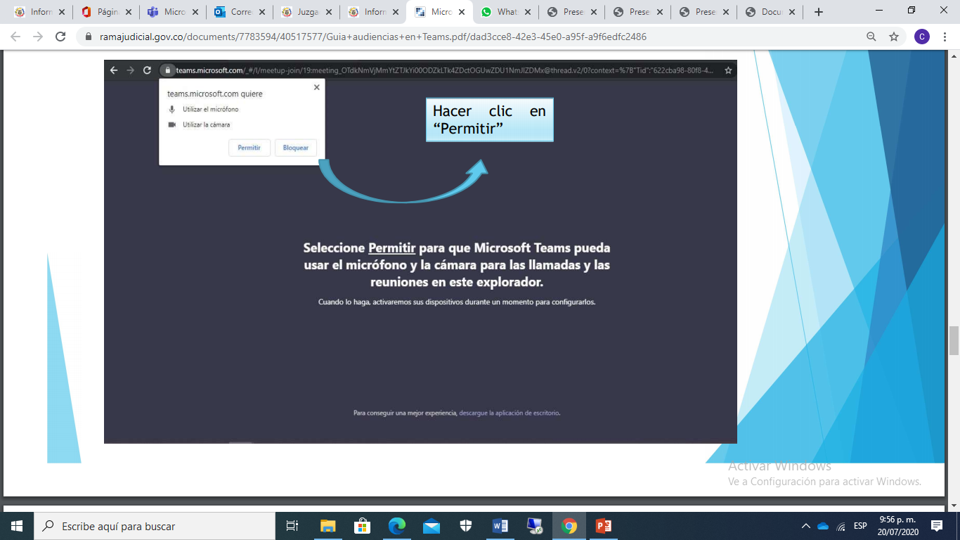
Al unirse por internet, deberá permitir que el navegador tenga acceso al micrófono y a la cámara que ya debe tener instalada y configurada en su equipo.

Slide 9
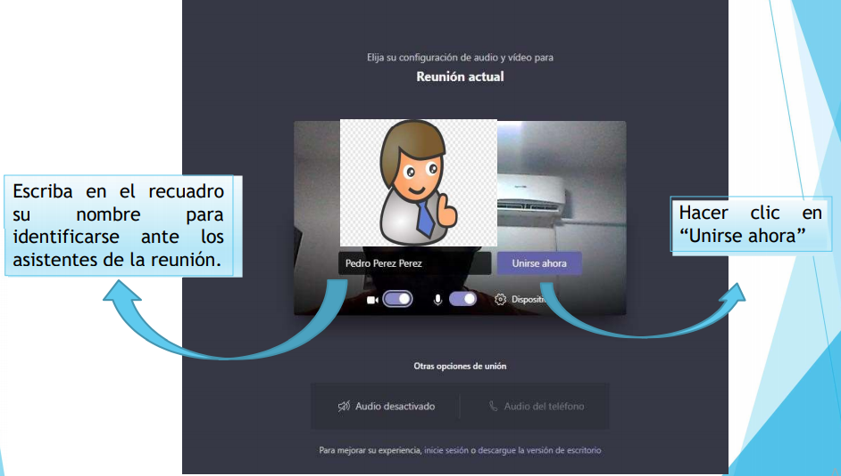
Una vez permita el uso de la cámara y del micrófono de su equipo debe indicar su nombre completo y solicitar “Unirse ahora”.

Slide 10
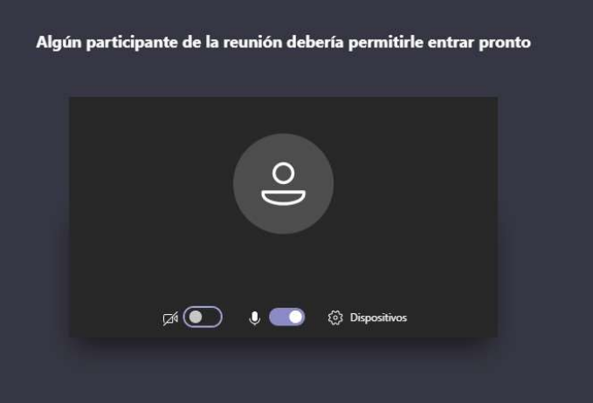
Después de dar clic en “Unirse ahora”, debe aguardar a que el moderador de la reunión (Juzgado) permita su ingreso. Sea paciente.

Slide 11
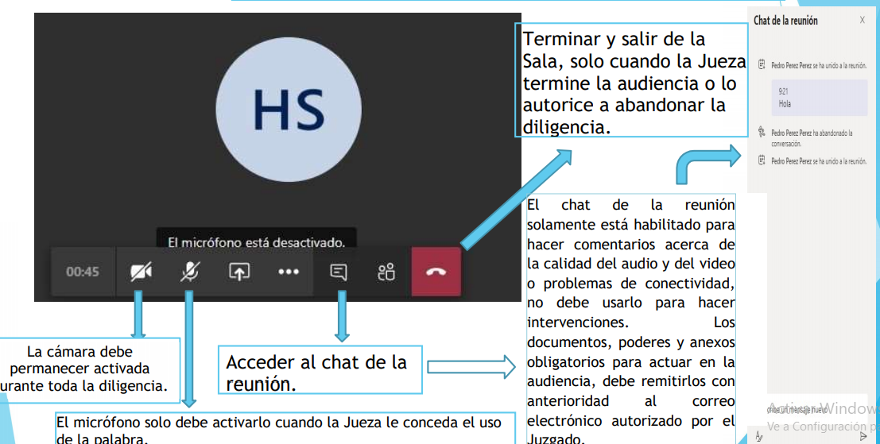
Inmediatamente tenga acceso a la Sala virtual, identifique los controles principales de la reunión.

Slide 12
Esperamos que este instructivo sea útil y permita celebrar la audiencia con la mayor celeridad.
MARIA DEL PILAR GRIJALBA SÁNCHEZ
JUEZ

